Slide 1


Кодекс за човекови права и социјални принципи
POL 006/A1

Slide 2

ИЗЈАВА
Посветени сме на почитување и промовирање на човековите права и социјалните принципи во секоја сфера во нашето работење, вклучувајќи ги и нашите деловни партнери и синџирот на набавки:
Групацијата Дојче Телеком и Македонски Телеком сериозно ги сфаќаат сите меѓународно признаени човекови и социјални права и ја прифаќаат својата одговорност како водечка глобална телекомуникациска компанија. Успехот на нашата компанија се темели на високите стандарди за квалитет, интегритет и извонредност и гарантираме почитување на човековите права.

Slide 3

Имајќи ја предвид одговорноста како дел од меѓународна корпоративна групација...
    Ја почитуваме културната, етичката, социјалната, политичката и законската разновидност на нациите и општествата во коишто делуваме како корпоративна групација
    Свесни сме за потребата на избалансиран начин да се задоволат денешните социјални, економски и еколошки потреби, при што се зема предвид заштитата на животните и работните услови на идните генерации
    Посветени сме на постојано почитување и промовирање на човековите и социјалните права во врска со одговорностите коишто произлегуваат од технолошките промени и дигитализацијата
    Во согласност со меѓународно признаените норми, директиви и стандарди, особено оние на:
      Меѓународната декларација за човековите права,
      Основните конвенции на меѓународната организација на трудот ,
      Насоките на Организацијата за економска соработка и развој ,
      Глобалниот договор,
      Трипартитната декларација за принципите што се однесуваат на мултинационалните претпријатија
      и Социјалната политика (Декларација за мултинационалните претпријатија),
      и Водечките принципи за бизнис и човекови права
Дојче телеком и македонски телеком ги прифаќаат следниве основни човекови права и социјални принципи :

Slide 4

основни човекови права и социјални принципи
    Групацијата Дојче Телеком и Македонски Телеком…
    Јa прифаќа и почитува културната, социјалната, политичката и законската разновидност на сите нации и општества и е посветена на континуираното почитување и промовирање на меѓународно признаените човекови права;
    ги признава основните права на слобода на здружување и правото на колективно договарање во рамките на опсегот на националните прописи и постојните договори. Исто така, се залага за соработка со легитимните демократски претставници на вработените на отворен и доверлив начин врз основа на конструктивен социјален дијалог, со цел постигнување на фер рамнотежа на интереси;
    категорично се залага за забрана на каков било вид на присилна работа, трговија со луѓе и модерно ропство;
    посветена е на укинување на експлоатирањето на детскиот труд и гарантира дека се запазува минималната возраст за вработување во Групацијата Дојче Телеком и Македонски Телеком во согласност со прописите;
    ја отфрла секоја форма на дискриминација на работното место и се залага за промовирање на еднаквите можности како и разноликост на сите вработени во поглед на пол, возраст, култура, религија, способност и сексуална ориентација;
    посветена е на почитување на сите вработени без користење на каква било форма на телесна казна, ментална или физичка принуда, злоупотреба или малтретирање или закана за таков третман;
    го почитува правото на разумен надомест врз основа на договор во согласност со соодветниот национален пазар на труд, при што се предвидува најмалку минимална плата гарантирана со закон и гарантира почитување на соодветните национални прописи за работно време и редовен платен одмор;

Slide 5
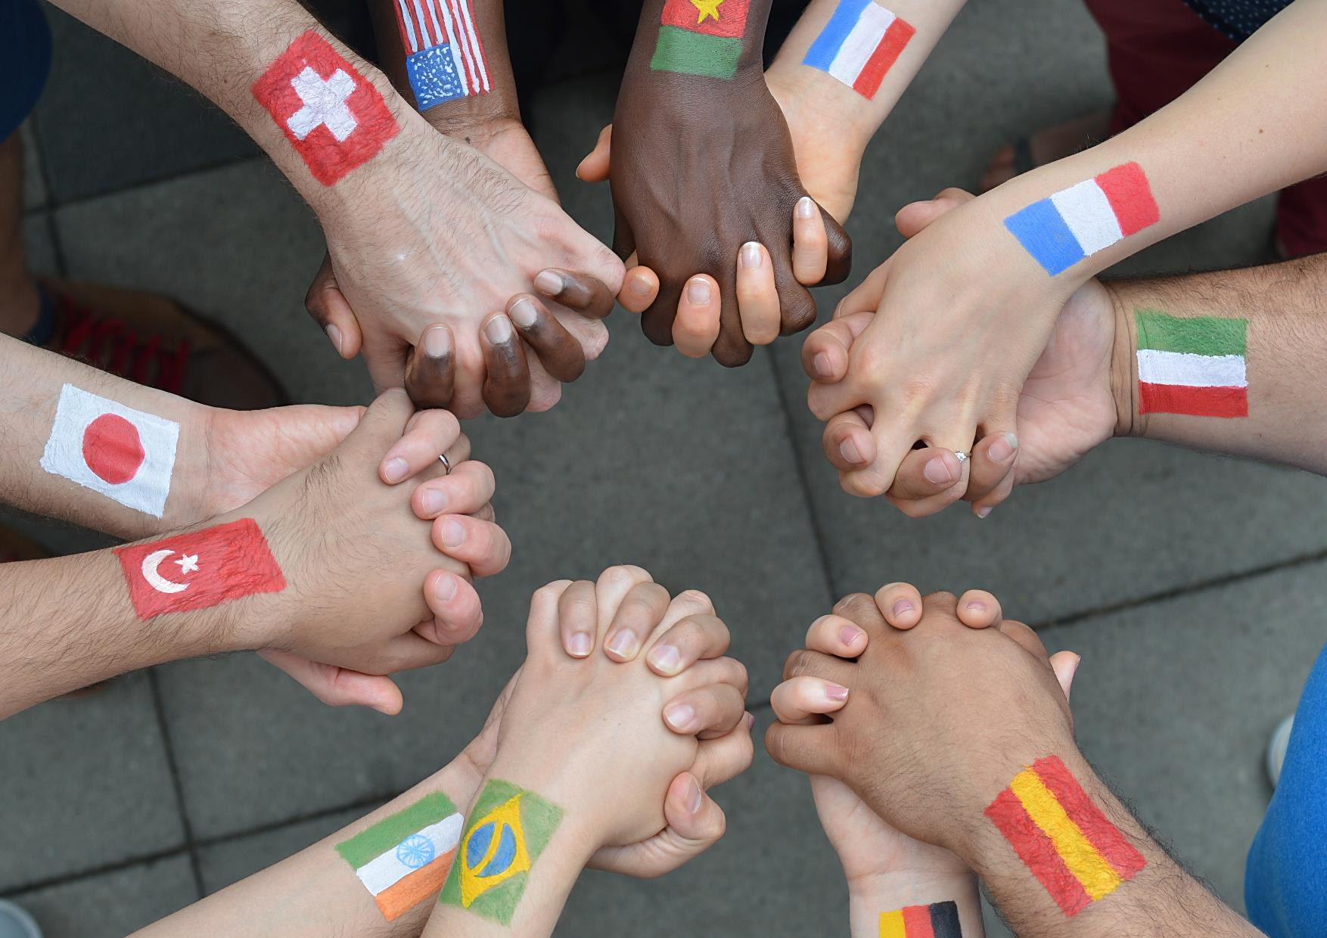
Основни човекови права и социјални принципи
    Групацијата Дојче Телеком и Македонски Телеком …
Го поддржува развојот на вештини во интерес и на вработените и на компанијата, со цел да се гарантира трајно висок стандард на извршување на работата и висок квалитет на услуги. Истовремено, ја нагласува и поттикнува личната одговорност што вработените треба да ја одржат и да ја подобрат својата вработливост;
Го смета здравјето на своите вработени за голема вредност и настојува да ги заштити здравјето и безбедноста на вработените. Поради оваа причина, треба, во најмала мера, да се обезбеди придржување до стандарди кои важат во секоја земја на различни локации во светот, додека пак нивниот понатамошен развој треба да се поддржи со цел да се подобри работната средина;
Посветена е на заштита на животната средина и негувањето на позитивните влијанија на одржливоста на деловното работење.

Slide 6

Аспирација, применливост и изменување
Групацијата Дојче Телеком и Македонски Телеком се стреми да ги исполни меѓународните стандарди и да не ги повредува човечките права онаму каде што националното законодавство и регулативи и/или нивното спроведување не се доволни или ги нема.
Групацијата Дојче Телеком и Македонски Телеком го смета почитувањето и примената на Кодексот на човекови права и социјални принципи како обврзувачки насекаде во светот.
Овој Кодекс се ревидира периодично во согласност со националните и меѓународните случувања и доколку е потребно, истиот се менува.

Slide 7
Имплементација
1. Македонски Телеком ќе ги обучи/запознае со Кодексот за човекови права и социјални принципи своите вработени, релевантно засегнатите страни и добавувачи и од нив се очекува да бидат подготвени да се придржуваат, да ги почитуваат и применуваат истите принципи во сите нивни активности и деловни односи.
2. Понатаму, Македонски Телеком ќе одреди точка за контакт за човечки права на корпоративно ниво, кое ќе се справува со внатрешни и надворешни прашања.
3. Менаџерите во сите организациски единици се одговорни за почитувањето на човековите права и социјални принципи.
4. Македонски Телеком понатаму го задржува правото да го провери почитувањето на човековите права и социјални принципи на соодветен начин, преку проверки на лице место и/или доколку постои основано сомневање. Почитувајќи го принципот на транспарентност, Македонски Телеком се обврзува редовно да го споделува напредокот во имплементацијата на Принципите.
Дополнително, Дојче Телеком:
5. Го оценува и следи придржувањето до човековите права во своите деловни активности преку континуиран процес на длабинска анализа на човековите права, која вклучува редовни оценувања на влијанието во сите организациски единици.
6. Врши годишен преглед со цел да го потврди почитувањето на Кодексот од страна на сите компании на групацијата и ги објавува резултатите во Извештајот за почитувањето на човековите права и социјалните принципи
Комуникација и транспарентност
Почитувајќи го принципот на транспарентност, Групацијата Дојче Телеком и Македонски Телеком се обврзува редовно да го споделува напредокот во однос на почитувањето и имплементацијата на човековите права и социјални принципи и со внатрешните и со надворешните засегнати страни.

